Slide 1
Week 8 & 9 Q&A
簡廷因 Ting-Ying Chien
2015.11.16

Slide 2
FYI
CPE 考試
報名時間: 2014/12/9 (二) 14:25 ~ 2014/12/19 (五) 18:00
考試時間: 2014/12/22 (二) 18:40 ~21:40 (17:30報到、18:00 之後不得進場)
考試地點:元智大學
R1201A、R1301B
R5002、R5006
Bonus :
對一題期末+5分

Slide 3
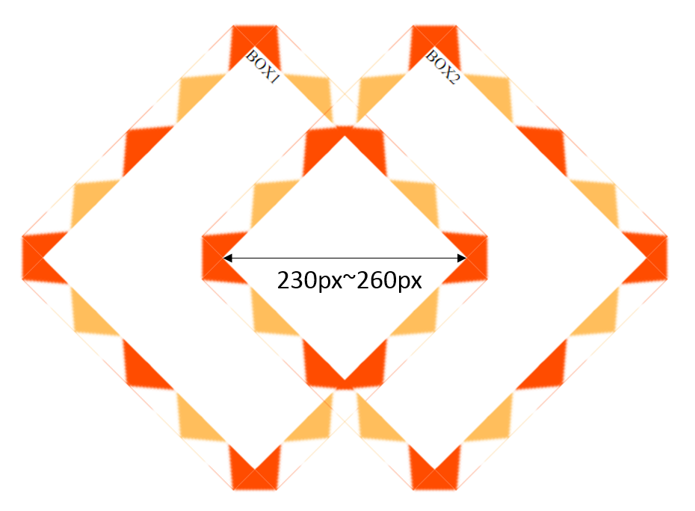
Q1: 期中考 Bonus 2
Q1 :65 Q2 :37 Q3 :38 Q4 :39 Q5 :62 Q6 :4

Slide 4
Q2 : Homework 2 Bonus (vote)
s1041435 No 1. +10 s1021461 No 2. +8 s1021408 No 3. +6 s1043319 No 3. +6 s1043324 No 3. +6 s1043307 No 6. +2 s1043332 No 6. +2

Slide 5
Q3: 期中評量 (11/23前)
比重
Homework 1 : 25 %
Homework 2 : 25 %
Midterm : 50%
評比
80 + : A
70 ~ 79 : B
60 ~ 69 : C
60 - : D

Slide 6
Q4 : schedule
11月2日 | Javascript
11月9日 | Midterm
11月16日 | Javascript
11月23日 | Javascript
11月30日 | Javascript
12月7日 | Mysql
12月14日 | Mysql / PHP
12月21日 | PHP
12月28日 | Ajax
1月4日 | Ajax
1月11日 | Final Exam
1月20日 | Final Project Deadline

Slide 7
Q5 : 期中退選
11/24 ~ 12/25

Slide 8
Q6 : Midterm ~ Final
Homework:19% (3次)
Max * 7% + the others * 6%
Exam : 30%
Final * 30%
Final Project: 20 %
(Open) Data Virtualization
CEP Bonus
35 %

Slide 9
Q7: Final Project
2 ~ 3 人一組
http://goo.gl/bNFQnF
一組一個分數
題目 : (Open) Data Virtualization
無想法可找我討論
各組題目不可重複
可讓使用者自行輸入
要求
需用到html, css, javascript, php, mysql
需依照使用者輸入改變頁面
至少2個功能
自行架設 Server

